Slide 1
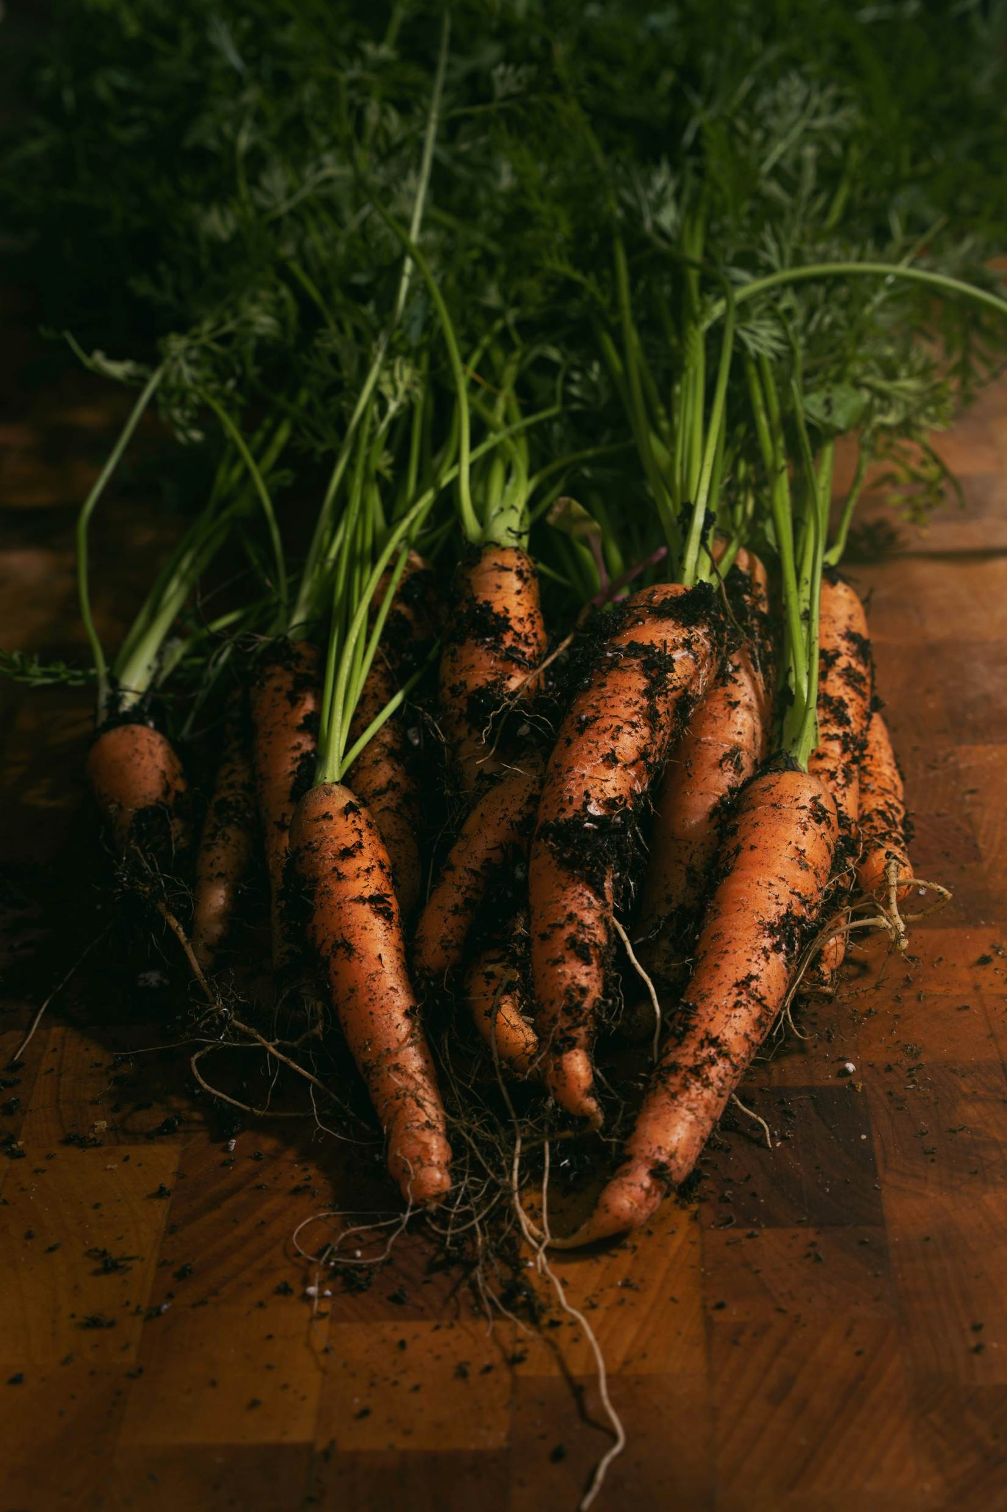
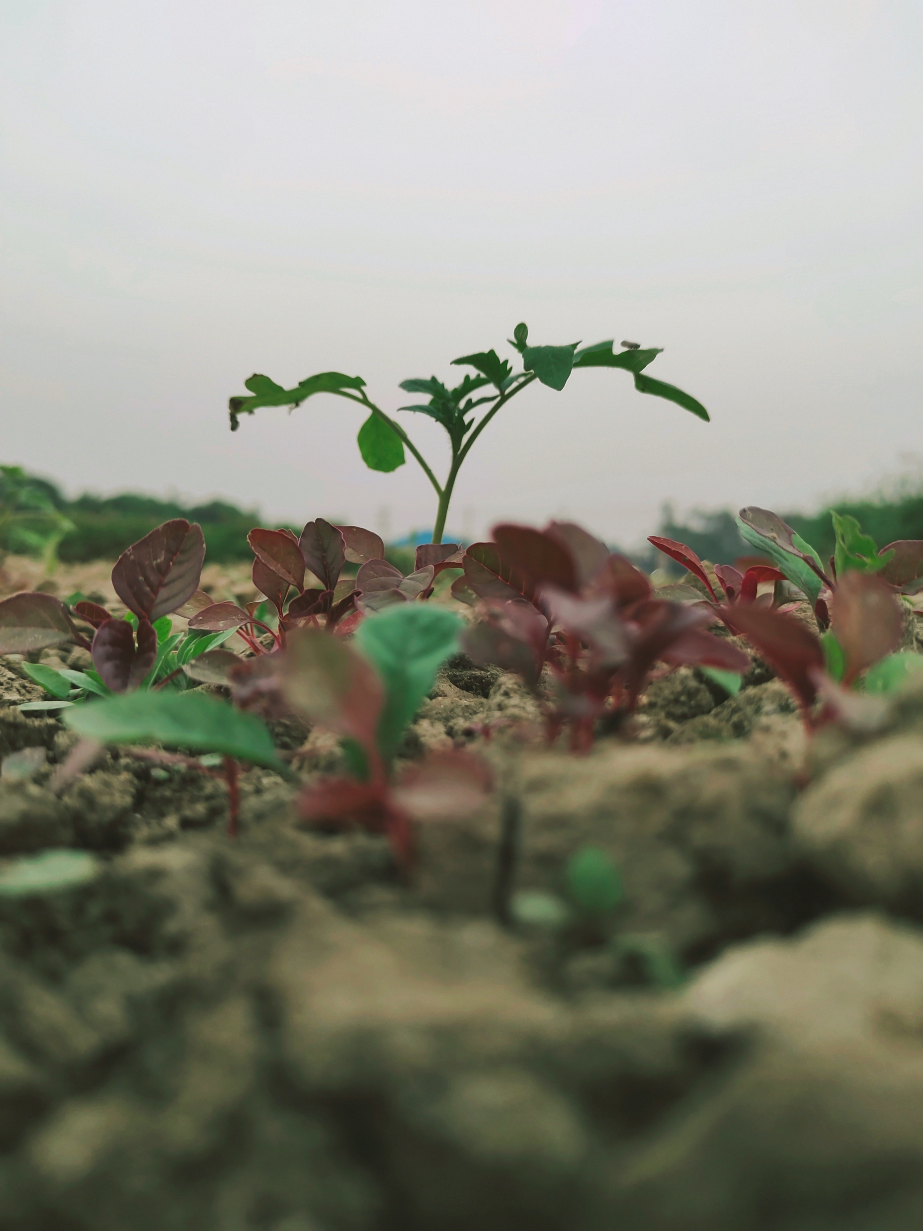
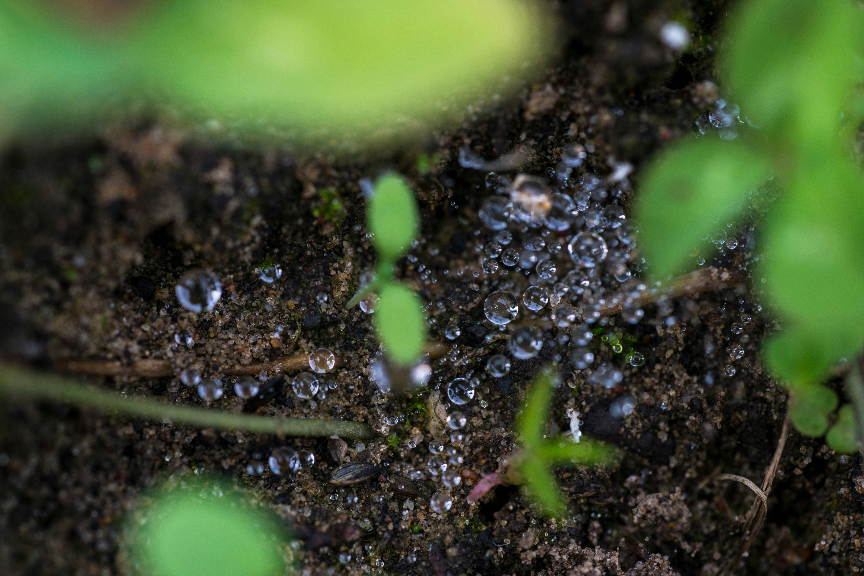
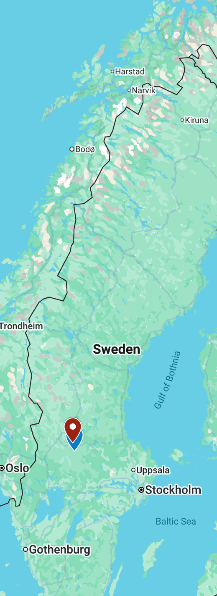
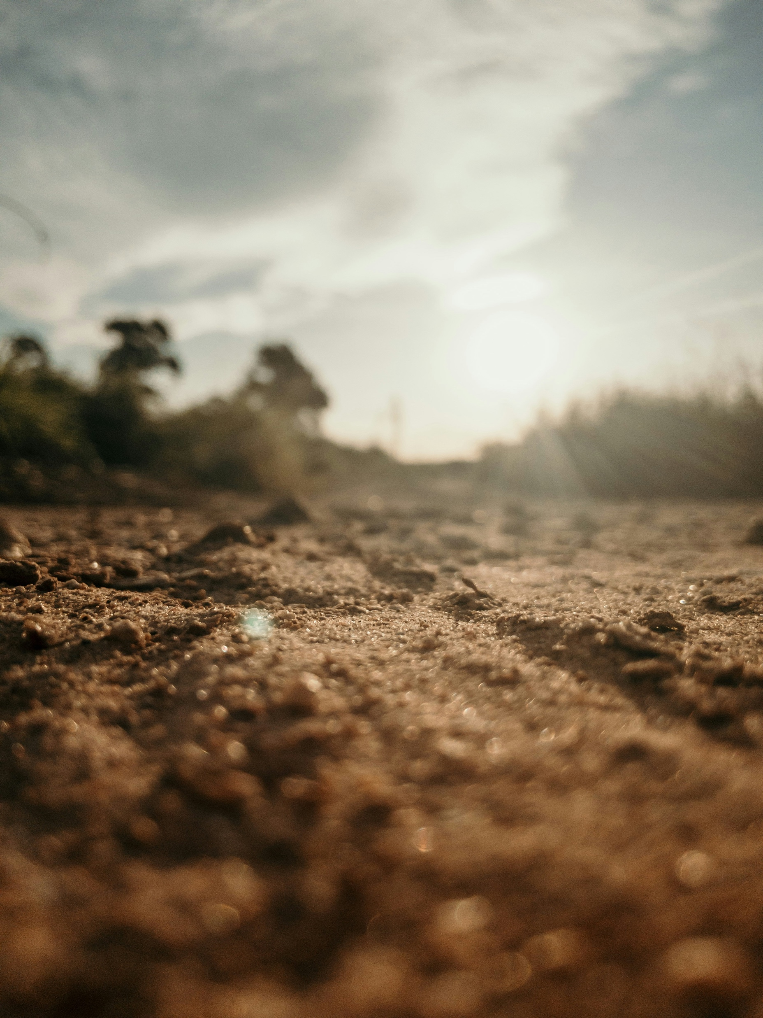


PAKET 4
Biologi | Geologi
Geografi
För elever 14 -16 år
BLI Jorddetektiver
Fem lektioner om jordhälsa

Slide 2
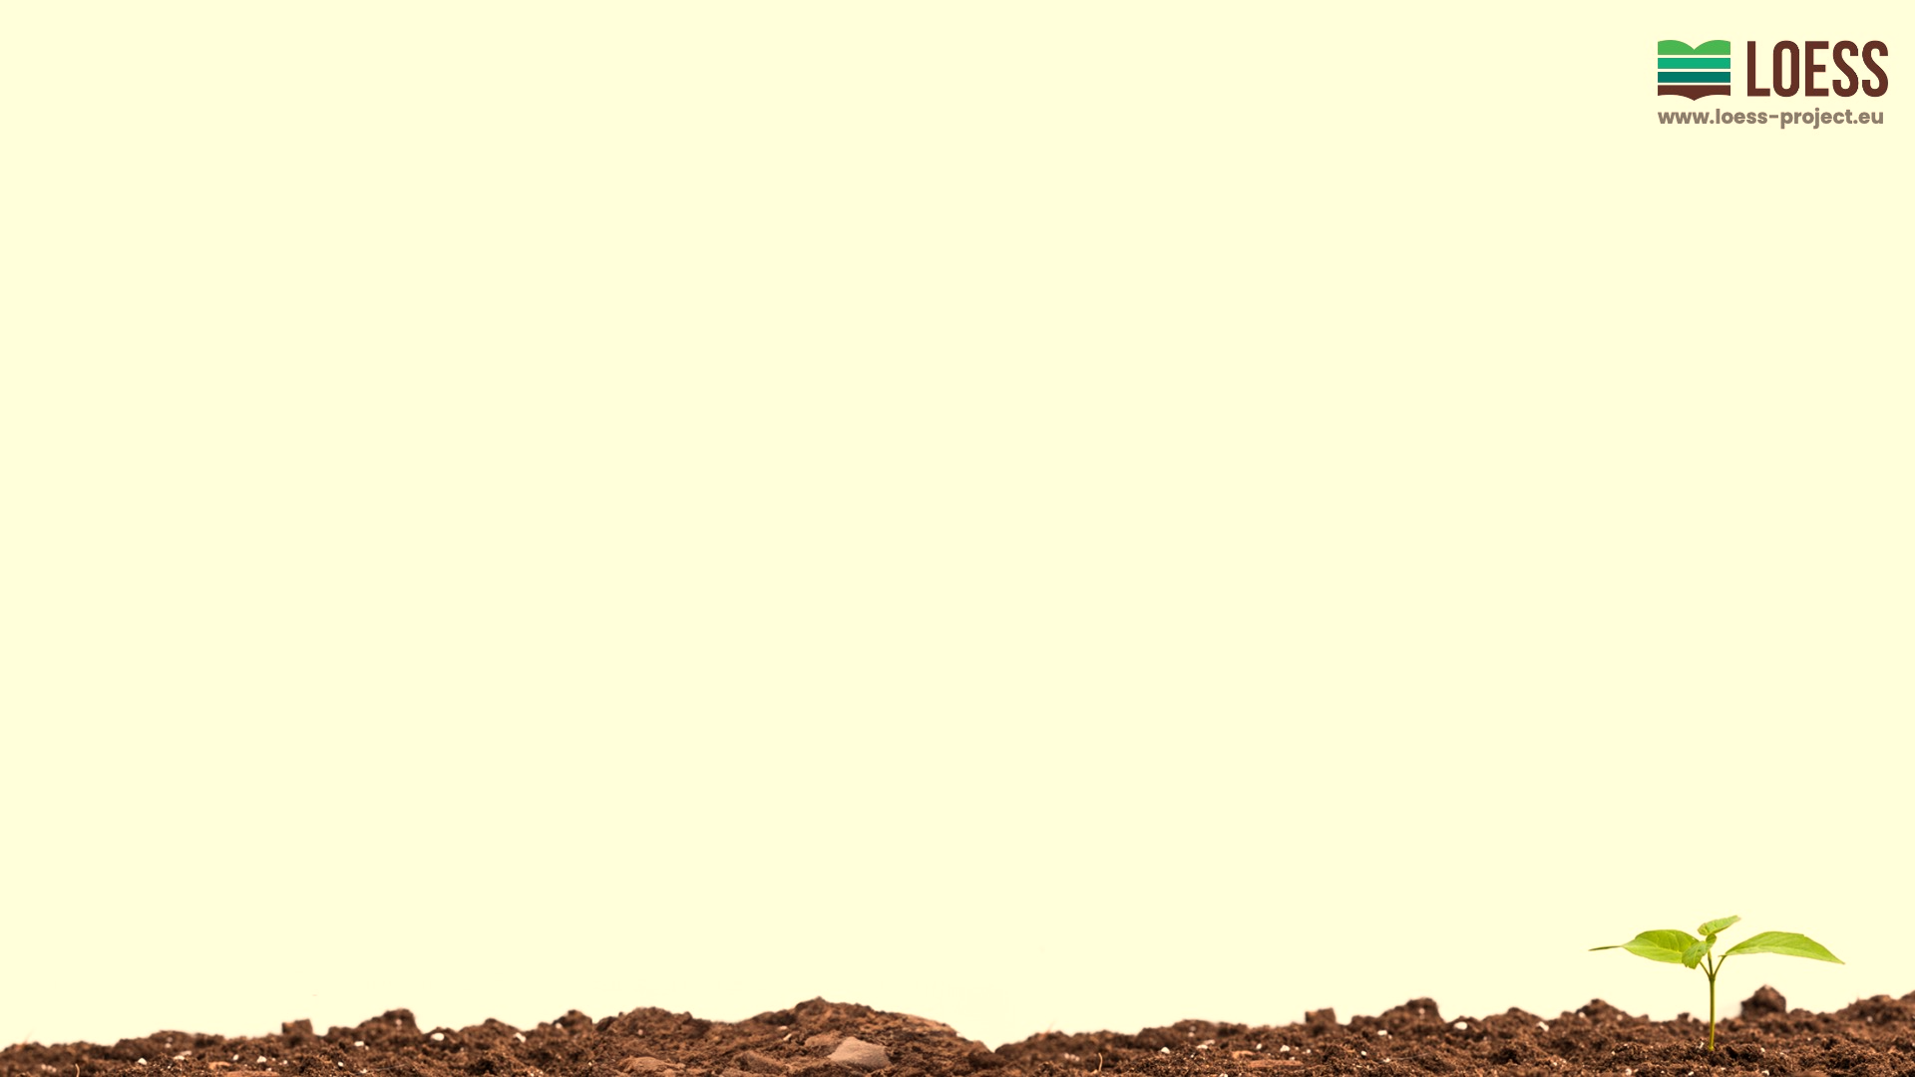
Lärandemål, lärande för
hållbar utveckling och de globala målen
Den här lektionsplaneringen bidrar till lärande för hållbar utveckling. Under lektionerna får eleverna lära sig om jordhälsa genom interaktiva och praktiska övningar där de undersöker jordens egenskaper och dess betydelse för jordens bördighet och därmed ekosystemtjänster som matproduktion och skogstillväxt. Resultaten från undersökningarna av sina jordprover får eleverna träna på att lägga in i kartverktyg och därmed lära sig om geografiska informationssystem (GIS).
Dessa lektioner bidrar till EU:s stora satsning Mission SOIL och till de Globala Målen (Mål 12 (hållbar konsumtion och produktion) och mål 15 (ekosystem och biologisk mångfald)), genom att främja medvetenhet och insatser för markhälsa och miljöbevarande.
Lära sig hur man bedömer hälsa och bördighet och skapa medvetenhet om faktorer som hotar jordens bördighet.
Lära sig hur man söker efter användbar information på nätet.
Testa geografiska informationssystem (GIS).
Lära eleverna ord som är kopplade till kunskap om jord.

Slide 3

INNEHÅLLSFÖRTECKNINg
s 4 Så funkar lektionsupplägget
s 5 Lektion 1: Vilken roll spelar jorden?
s 14 Lektion 2: Är jorden bördig?
s 26 Lektion 3: Beräkna bördighet
s 38 Lektion 4: Hur mycket fukt finns i jorden?
s 48 Lektion 5: Vad säger undersökningarna?
s 54 Material att skriva ut
s 56 Den pedagogiska modellen

Slide 4
Så funkar lektionsupplägget
I den här lärarhandledningen har vi kombinerat slides med information till dig som lärare med slides som kan visas direkt för eleverna. De med ljusgul bakgrund (som denna) är information till dig som lärare, vit bakgrund mot elever. Du kan så klart redigera texten och anpassa slidsen själv. De tre lektionerna är tänkta passa inom biologi och geografi.
När de vita sidorna innehåller fakta finns, i de fall det har varit möjligt, en länk i kommentarsfältet för den som vill läsa mer information inför lektionen. På vetenskapallmanhet.se/jordhalsa finns det även en del information på svenska om jordhälsa och en ordlista.
Samarbeta gärna inom arbetslaget med olika lektioner, exempelvis om ni vill arbeta med hållbar utveckling i tema-undervisning.
I detta scenario analyseras olika jordegenskaper (fukthalt, innehåll av organiskt material och bibehållande av näringsämnen) och eleverna får analysera jordens bördighet. Dessutom får eleverna träna på att lägga in sina resultat i ett kartverktyg som kartlägger området (GIS).
Lektion 3 och 4 behöver utföras dagarna efter varandra.
Författare: Ana Belén Yuste Martínez och Javier Calamardo Murat (LOESS), översatt och bearbetat av Vetenskap & Allmänhet
Foto: Unsplash om inget annat anges
Vi på Vetenskap & Allmänhet välkomnar feedback på materialet och hur det används.
Mejla gärna info@vetenskapallmanhet.se om du har något medskick eller frågor.

Slide 5
Lektion 1 Vilken roll
spelar jorden?
Eleverna får lära sig om jord och om dess betydelse, bland annat genom en nätbaserad lärresurs.
Ämne: Geografi
Undervisningstid: 55 min, uppdelat i tre block
Material:
Programmet Edafos:
https://www.cienciadelsuelo.es/
(kostnadsfritt)

Slide 6

FÖR LÄRARE: Instruktioner inför lektion 1
BLOCK 1 (25 min):
Som inledning visas en video från BBC som förklarar jordens betydelse för våra liv. Syftet med att visa filmen är att väcka elevernas medvetenhet om de miljöproblem som vår planet har och då särskilt om minskad bördighet på grund av olika faktorer.
Alternativt kan den svenskspråkiga filmen “Ett hemligt universum” visas. Båda finns inbäddade i presentationen.
Eleverna brainstormar för att ta reda på vad de vet om jordens egenskaper och hur de påverkar vegetationstäckets utveckling.
Frågorna på slide 11 kan visas i klassrummet under tiden.
BLOCK 2 (30 min):
För att lära sig de grundläggande begreppen som eleverna behöver kunna om jord och förbättra deras kunskaper används det interaktiva programmet Edafos: https://www.cienciadelsuelo.es/
Det är ett nätbaserat utbildningsmaterial som förklarar de grundläggande begreppen inom jordhälsa, antingen på engelska eller spanska.
Eleverna får i grupper om fyra gå till webbplatsen för att söka information om begreppen för jordprofilen, dess beståndsdelar, sammansättning och funktioner. Om det finns tid kan eleverna testa övningen med 24 frågor som finns på plattformen.
På vetenskapallmanhet.se/jordhalsa finns grundläggande information om jordhälsa på svenska att komplettera med.
Eleverna kan även söka information i FAO:s jordportal: https://www.fao.org/soils-portal/en/
.

Slide 7




Block 1 (25 min) Gissa!
Vilket påstående beskriver bäst jordars roll i ett ekosystem?
a Jord lagrar vatten som vi använder i industrier och hushåll
b Jord är hemvist för en stor mångfald av arter
c Jord reflekterar solljus för att reglera klimatet
d Jord producerar mineralämnen som vi använder som råvara
Notes:
Svar: C Jordens förmåga att främja plantornas tillväxt och upprätthålla funktioner i ekosystemet

Slide 8
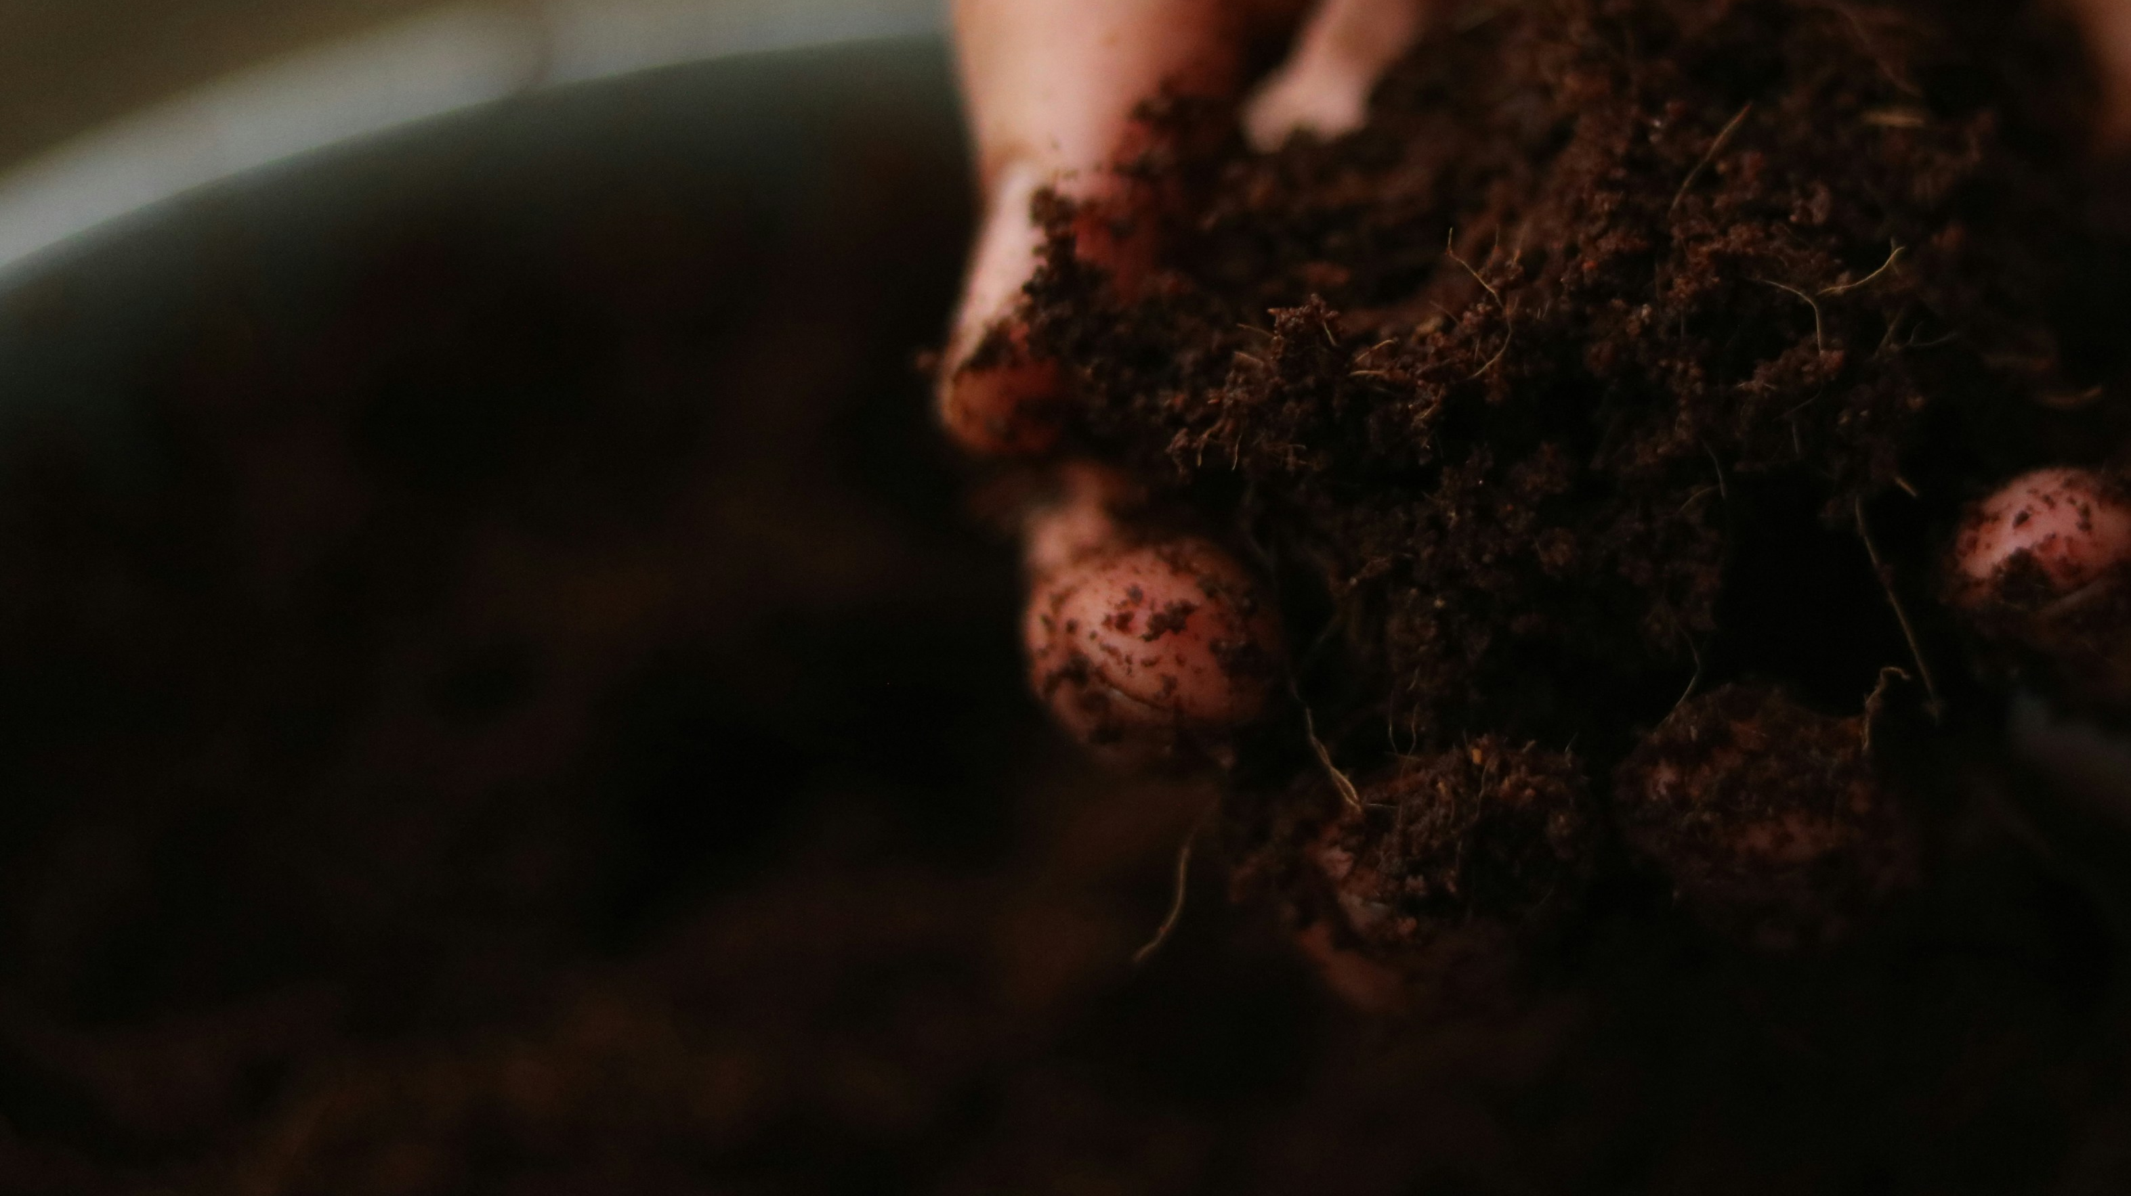
Vilket påstående beskriver bäst jordars roll i ett ekosystem?
b) Jord är hemvist för en stor mångfald av arter
Notes:
Svar: C Jordens förmåga att främja plantornas tillväxt och upprätthålla funktioner i ekosystemet

Slide 9
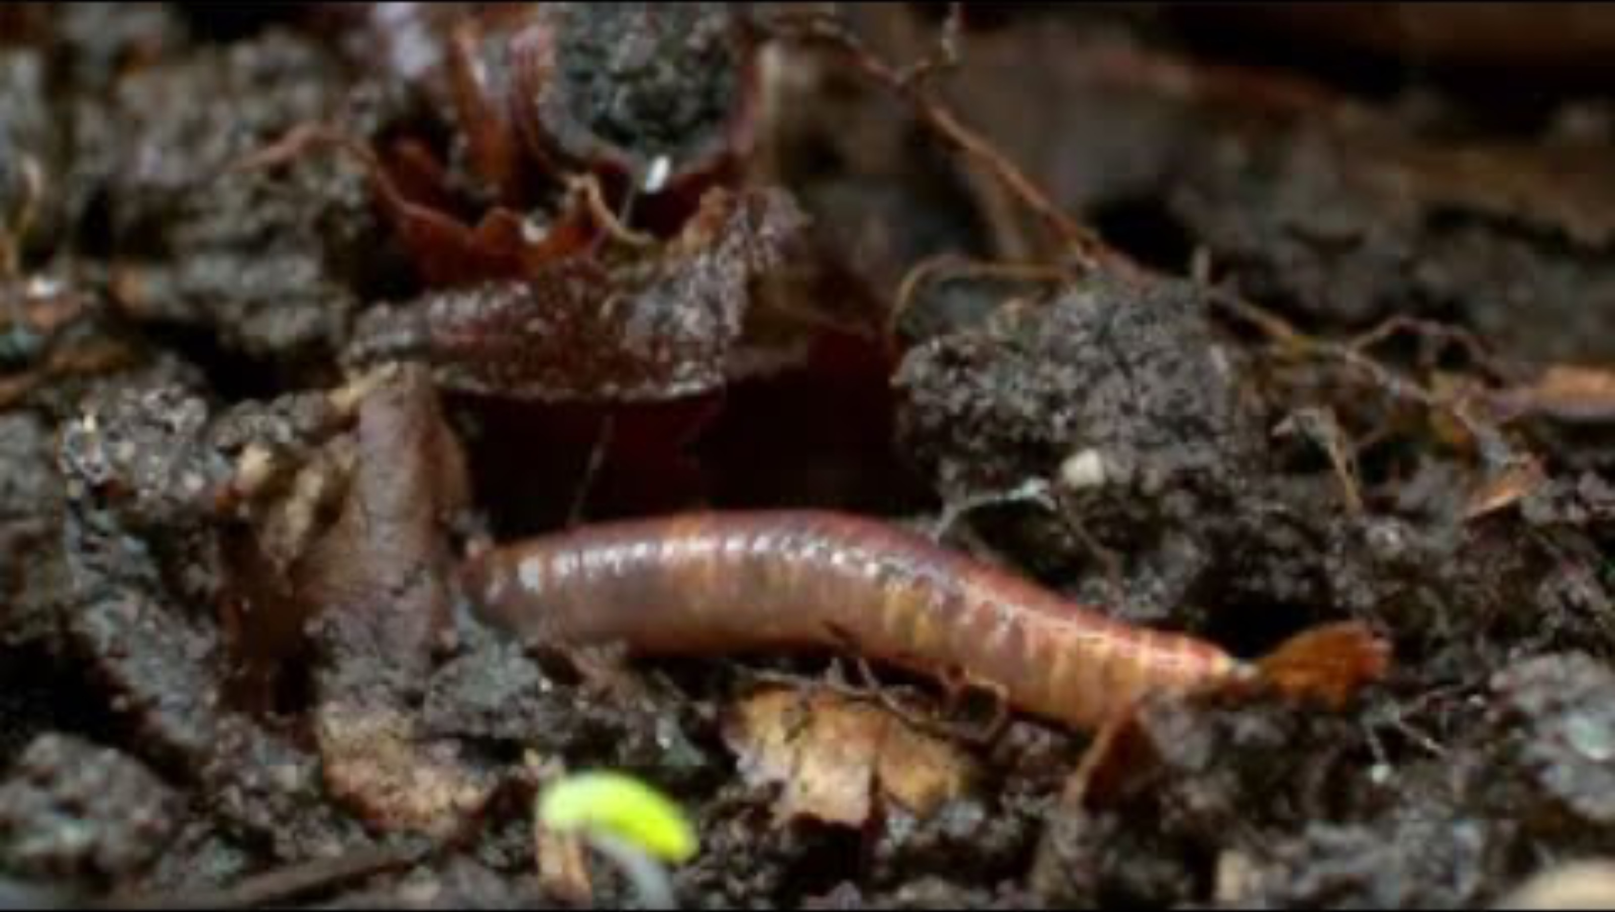
Se filmen: Ett hemligt Universum (8 min)
https://www.youtube.com/watch?v=K-4owWBe9fQ
Notes:
https://www.youtube.com/watch?v=K-4owWBe9fQ

Slide 10
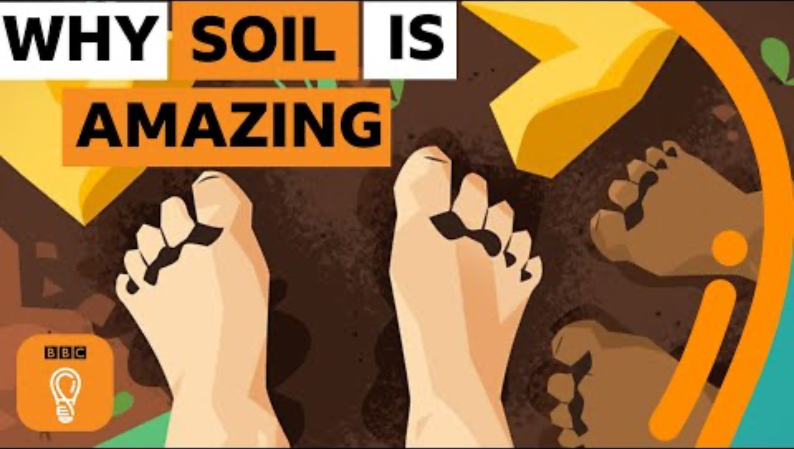
Extra film: WHy soil is amazing (4:40 min)
https://www.youtube.com/watch?v=OiLITHMVcRw
Notes:
https://www.youtube.com/watch?v=OiLITHMVcRw
https://www.youtube.com/watch?v=OiLITHMVcRw

Slide 11
BrainstorminG
Vilka delar består jorden främst av?
Vilken betydelse har organiskt material för jordens bördighet?
Vilken betydelse har jordens biologiska mångfald för ekosystemen?
Hur kan jordbruket påverka jordhälsan och vegetationen som växer på marken?

Slide 12
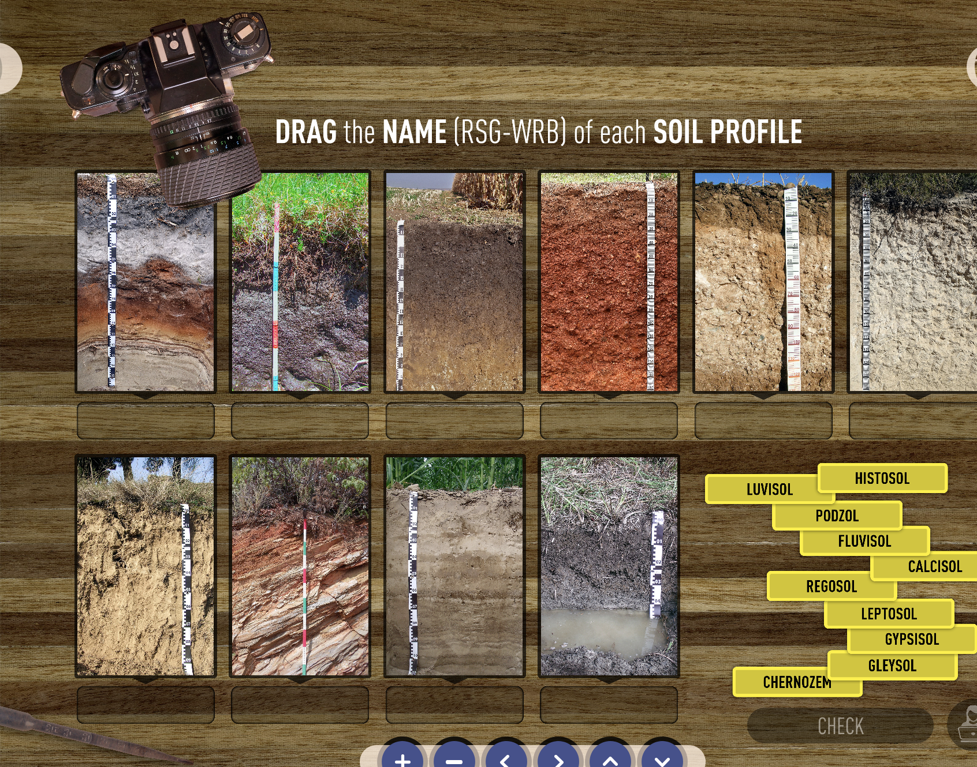
Block 2 (30 min) Få koll på begreppen
Arbeta i grupper om fyra personer
Gå till
https://www.cienciadelsuelo.es/

Slide 13
Ta reda på fakta om soil profile – börja genom att klicka på introduction och klicka er sedan igenom sidans olika delar.
Titta på vad de består av och vilka funktioner de fyller.
Anteckna gärna lite om varje jordtyp!
Hjälps sedan åt att svara på de 24 frågor som finns under knappen excercise och gör övningarna som finns under activities

Slide 14
Lektion 2 Är jorden bördig?
Utforska satellitbilder och diskutera vad som gör en jord bördig. Lektionen avslutas med instruktioner för hur
eleverna ska ta jordprov till nästa lektionstillfälle.
Ämne: Biologi och geologi
Undervisningstid: 55 minuter, uppdelat i tre block
Material:
Datablad (finns att skriva ut)
förslutningsbara påsar
linjal
liten spade
märkpennor
Digitala verktyg:
En webbplats som visar satellitbilder av vår planet, tex
EarthExplorer https://earthexplorer.usgs.gov/
Google Earth https://earth.google.com/web/
INPE http://www.dgi.inpe.br/catalogo/explore

Slide 15
FÖR LÄRARE: Instruktioner inför lektion 2
BLOCK 1 (20min):
Läraren frågar eleverna “Varför är det viktigt med jord?” och skriver det på tavlan. Visa sedan bilden med FNs mål för hållbar utveckling) på sidan 19. Lyft jordens roll i att nå målen.
Fler frågor kan ställas för att inkludera målen för hållbar utveckling, t.ex.
Hur kan jordens kvalitet och dess hållbara användning bidra till minskad fattigdom?
Hur kan bevarande av jorden bidra till att förbättra livsmedelssäkerheten och bekämpa hungern världen över?
Hur kan en försämring av jorden påverka människors hälsa?
Hur kan markskötsel påverka vattenkvaliteten och tillgången på dricksvatten i samhället?
Varför är det viktigt med en hållbar skötsel av mark för att säkerställa ansvarsfull produktion och konsumtion?
Hur kan en korrekt markskötsel bidra till att begränsa klimatförändringarnas effekter? *
Varför är det viktigt att bevara jordarna för att skydda den biologiska mångfalden?
Tanken med frågorna är att lyfta vad som händer om jorden inte längre kan fylla sin funktion (på grund av tex erosion) – och att resonera kring vikten att ta hand om jorden.
Gå sedan över till att diskutera hur jorden där ni befinner er ser ut. Är den fortfarande bördig? Vad används den till?

Slide 16
BLOCK 2 (20min):
Eleverna utforskar satellitbilder av jorden (t.ex. med EarthExplorer, Google Earth eller INPE) för att ta reda på om jorden i deras område är bördig (om det finns vegetationstäckning, grödor etc.). Eleverna får diskutera resultaten och om bilderna är tillräckliga för att veta om jorden kan bära växtlighet.
På en svensk karta kommer ju de allra största delarna vara bördiga. Tipsa därför gärna eleverna om att utforska andra delar av världen, exempelvis med frågan ”Kan du hitta områden på jorden där jordarna inte är bördiga? Kan du förklara varför de inte är bördiga?”
BLOCK 3 (30 min):
I den här sista delen analyseras jordens parametrar i labbet. Fråga eleverna “Vilka egenskaper behöver jorden för att vara bördig?”. Skriv sedan upp egenskaperna på tavlan, ord som bör finnas med är: organiskt material, mikroorganismer, fukthalt, bindning av näringsämnen etc.
I lektion 4 och 5 finns korta faktaslides om egenskaperna som går att lägga här istället.
Nästa steg är att analysera dessa parametrar i ett jordprov från närområdet. Målet är att se om den är bördig.
Dela in klassen i grupper om fyra elever. Varje grupp tilldelas ett stadsområde och närliggande delar för att ta ett jordprov (som sedan ska analyseras). Eleverna kan kontakta lokala bondgårdar eller organisationer, det är ett bra sätt att få tillgång till flera varianter av jordprov.
Förklara hur provet ska tas (se slide 23) och ge varje grupp ett datablad att fylla i (finns att skriva ut på s 55).

Slide 17
Block 1 (20 min) Gissa!
Hur lång tid tar det för mikroorganismerna i en frisk jord att skapa 1 mm matjord?
a 5 år
b 20 år
c 50 år
Notes:
Svar: C Jordens förmåga att främja plantornas tillväxt och upprätthålla funktioner i ekosystemet

Slide 18
Gissa!
Hur lång tid tar det för mikroorganismerna i en frisk jord att skapa 1 mm matjord?
b 20 år
Notes:
Svar: C Jordens förmåga att främja plantornas tillväxt och upprätthålla funktioner i ekosystemet

Slide 19
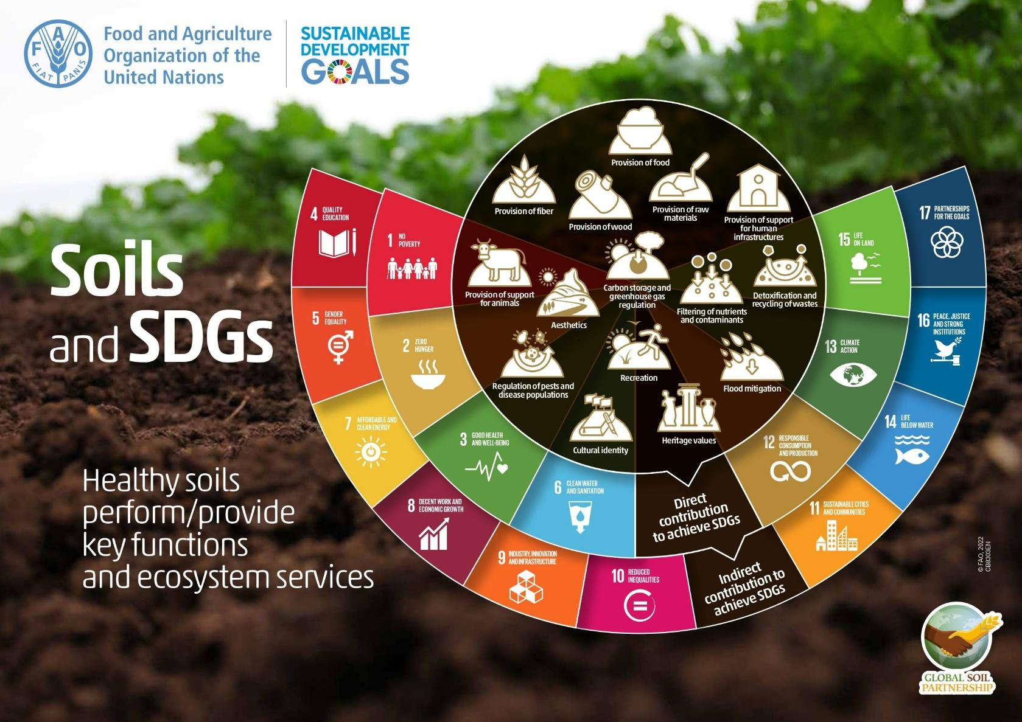
Notes:
Svar: C Jordens förmåga att främja plantornas tillväxt och upprätthålla funktioner i ekosystemet

Slide 20
Block 2 Utforska satellitbilder
Dela er i grupper om fyra
Välj tre geografiska områden att undersöka i tex Earth Explorer
Hur ser området ut?
Vad ni kan se på satellitbilderna?
Titta till exempel på de grödor som växer i området
Kan ni med hjälpa av bilderna avgöra om jorden är bördig?
Försök hitta såväl ett område som är bördigt som ett som inte är bördigt.

Slide 21
Block 3 (15 MIN)
Vår jord
Vilka egenskaper behöver
jorden för att vara bördig?

Slide 22
KOmponenter för bördig jord
organiskt material
mikroorganismer
fukthalt
bindning av näringsämnen

Slide 23
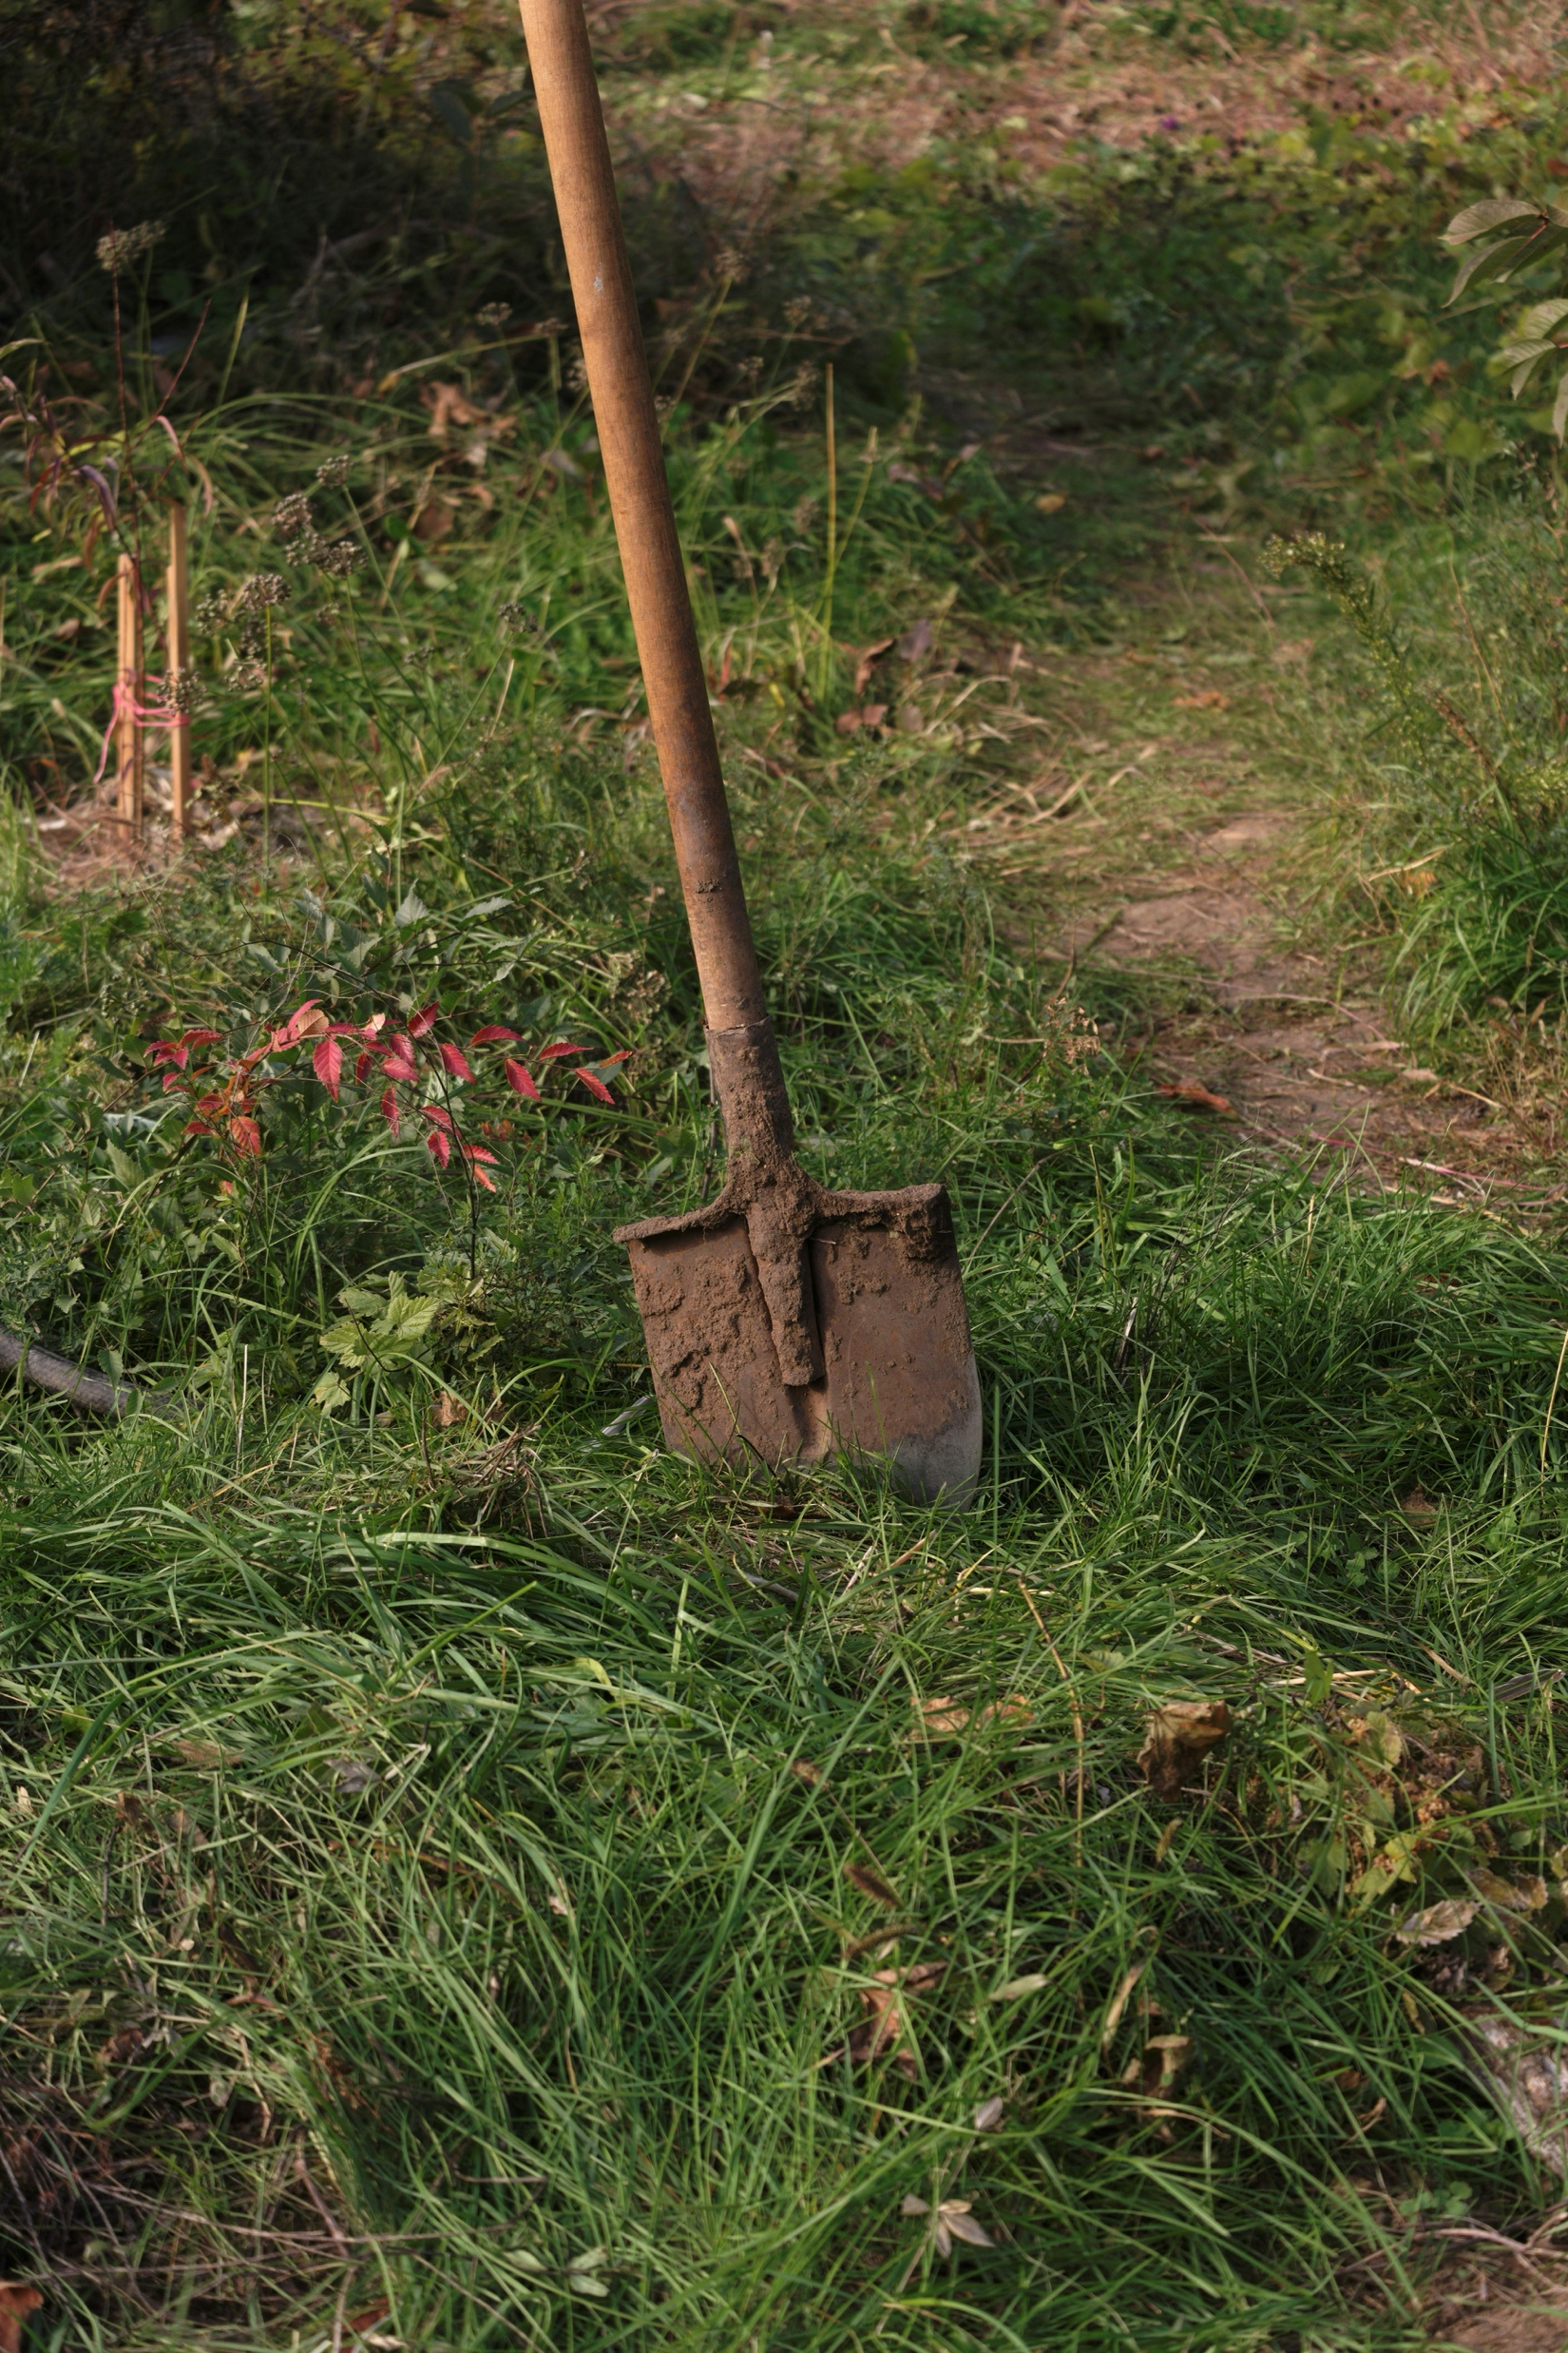
Hur ser jorden i vår närhet ut?
Dela upp i grupper om fyra.
Varje grupp får var sitt område att undersöka.
Där ska ni ta jordprov.
Under nästa lektion ska vi analysera innehålet i jordproverna utifrån organiskt material, mikroorganismer, fukthalt och bindning av näringsämnen.

Slide 24
Ta jordprover
Välj en plats där du ska ta provet.
Anteckna alla uppgifter på databladet
(jordens egenskaper, geografiska koordinater, djup, bilder på platsen etc.).
Ta på handskar så att du inte förorenar provet med hudens mikroflora.
Gräv till ett djup på cirka 15 cm (mät med en linjal) för att ta jordprovet.
Öppna påsen och lägg i 2-3 dl jord. Jordprovet ska vara fritt från stenar, grus och synliga växtdelar. Stäng genast påsen så inte jorden börjar torka och ta den till skolan för analys.
Ta av handskarna, plocka upp allt (lämna inte skräp i naturen) och märk påsen med ditt namn.
Fota platsen där du tog jorden. Ta gärna även ett foto med den märkta påsen med i bilden.

Slide 25
uppgifter som ska fyllas i
Datablad
Prov taget av
Kurs och klass
Datum
Stad
Geografiska koordinater (Kartor)
Provdjup (cm)
Väderförhållanden (ºC temperatur / % fuktighet)
Topografi (lutning/plant)
Beskrivning av ekosystem (skog/buskar/betesmark/jordbruksmark/annat)
Dominerande växtsorter (Testa mobilappen PlantNet)

Slide 26
Lektion 3
beräkna bördighet
Praktiska experiment för att testa om proverna innehåller organiskt material, mikroorganismer samt dess fukthalt och bindning av näringsämnen
Ämne: Biologi och geologi
Undervisningstid: 55 min, uppdelat på tre block
Material:
Jordprover som samlats in av eleverna
Fukthalt: Petriskålar eller urglas, labbvåg, och ugn.
Organiskt material: Petriskålar eller urglas, labbvåg, väteperoxid.
Bindning av näringsämnen: en tratt, en bägare, filterpapper, 100 ml lösning med 0,4 M kopparsulfat (CuSO₄).

Slide 27
För lärare: Instruktioner inför lektion 3
BLOCK 1 (15 min):
Varje grupp beräknar jordens fukthalt, en viktig faktor för att kunna fastställa bördigheten. Eleverna ska väga behållaren (petriskål, urglas) och skriv ned den tomma behållarens vikt och häll sedan i 10–30 gram jord innan det väger den igen för att beräkna vikten på den blöta jorden. Provet ska sedan torka under 24 timmar i 105 °C.
BLOCK 2 (15 min):
Varje grupp ska analysera halten av organiskt material i sitt jordprov, genom att lägga cirka 10 g i en petriskål eller på ett urglas och tillsätta några droppar väteperoxid. Om jorden innehåller mycket organiskt material kommer den att börja den att bubbla. Den kemiska reaktionen som orsakar bubblorna sker eftersom jorden innehåller katalas. Katalas är ett enzym som finns i djur och växters vävnad. Eleverna får bedöma mängden organiskt matieral utifrån hur mycket bubblor/aktivitet de kan se.
BLOCK 3 (25 min):
Varje grupp analyserar bindningen av näringsämnen i sitt jordprov, en annan viktig faktor för att bedöma jordens bördighet. Varje grupp tar en tratt, en bägare och ett filterpapper (konformat eller ett kaffefilter). Sätt filterpapper i tratten och fyll det med jord. Häll sedan i en lösning med 100 ml 0,4 N kopparsulfat CuSO4.
Sedan ska eleverna titta på den filtrerade lösningens färg. Ju mer genomskinlig den är desto bättre kapacitet har jorden att binda näringsämnen. Färgen på lösningen kan variera från den ursprungliga blåa färgen på grund av blandning med andra kemiska ämnen.

Slide 28
Block 1 (15 min) Gissa!
Ungefär hur många levande organismer finns det i en tesked ‘levande’ jord?
a 8000
b 8 000 000
c 8 000 000 000
Notes:
Svar: C Jordens förmåga att främja plantornas tillväxt och upprätthålla funktioner i ekosystemet

Slide 29
Block 1 (20 min) Gissa!
c 8 000 000 000 = 8 miljarder
Notes:
Svar: C Jordens förmåga att främja plantornas tillväxt och upprätthålla funktioner i ekosystemet

Slide 30
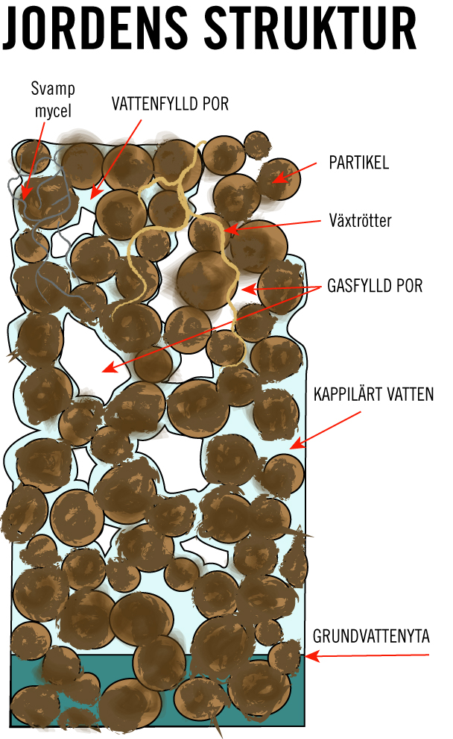
Bördighet och fukt
I naturen har jordbildningen skett under lång tid, som ett samspel mellan olika yttre förhållanden (berggrund, klimat, vatten) och levande organismer. Bördigheten har byggts upp successivt.
Jord innehåller till stor del mineralkorn, som avgör jordarten och dess grundläggande egenskaper. Lerjordar innehåller till exempel mycket små mineralkorn medan sandjord har förhållandevis stora mineralkorn. En jord med god jordhälsa kan till hälften bestå av tomrum, så kallade porer av olika storlek, fyllda av vatten och luft.
Illustration: Lotta W Tomasson/Vetenskap & Allmänhet
Notes:
Källa: Riksförbundet Svensk Trädgård: https://svensktradgard.se/tradgardsrad/hallbar-odling/varda-jorden/bordighet-och-kolinlagring/
SGU samt Vetenskap & Allmänhet

Slide 31
Organiskt material
När mirkoorganismer, svampar, växter etablerar sig tillförs jorden organiskt material. Det gynnar jordstrukturen och mineralpartiklarna kan klumpa ihop sig och få en grynig struktur där porer bildas.
I en bra odlingsjord är omkring fem procent mull och annat organiskt material och andelen kan ökas ytterligare i våra trädgårdar. Onödig jordbearbetning kan störa och förstöra strukturen. Exempelvis kan jorden packas hårt, så att porerna minskar, om vi trampar jorden hårt eller kör med tunga maskiner. En hårt packad jord innehåller mindre tomrum och därmed mindre syre. Om det blir syrebrist i jorden avtar jordorganismernas aktivitet och grödornas tillväxt minskar.
Notes:
Källa: Riksförbundet Svensk Trädgård: https://svensktradgard.se/tradgardsrad/hallbar-odling/varda-jorden/bordighet-och-kolinlagring/
SGU samt Vetenskap & Allmänhet

Slide 32
MIkroliv
En mindre andel av jordens organiska del är levande, men väldigt viktig för jordens funktioner och växternas mående. I jorden lever olika organismer som gynnar och lever av varandra. Detta mikroliv frigör även näringsämnen (från mineralerna i jorden och från dött organiskt material) så att växterna kan ta upp näringen via sina rötter.
I en bra, levande jord finns mer eller mindre osynliga organismer som svampar, bakterier, protozoer, nematoder, små och större insekter och “jordans ingenjörer” daggmaskarna.
Om man gräver ner en boll av färskt gräs en bit ner i jorden och den efter någon månad är utspridd eller försvunnen finns det liv i jorden. Testa!
Notes:
Källa: Riksförbundet Svensk Trädgård: https://svensktradgard.se/tradgardsrad/hallbar-odling/varda-jorden/bordighet-och-kolinlagring/
SGU samt Vetenskap & Allmänhet

Slide 33
beräkna jordens fukthalt
Ta en behållare (petriskål, urglas el.dyl.) och skriv ned den tomma behållarens vikt på databladet ni har fått.
Häll sedan i 10–30 gram från ditt jordprov. Väg behållare+jord och beräkna sedan vikten på den jorden (våt jord).
Ställ sedan denna del av jordprovet i ugnen i 105 °C och torka det under 24 timmar.
Ni kommer att jobba vidare med proverna under nästa lektion.

Slide 34
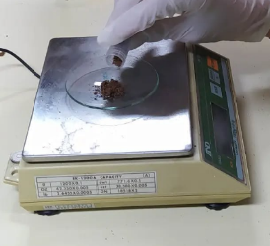
beräkna Andelen organiskt material
Lägg ett jordprov (cirka 10 g) i en petriskål eller på ett urglas.
Tillsätt några droppar väteperoxid.
Om jorden innehåller mycket organiskt material börjar den att bubbla.
Den kemiska reaktionen som orsakar bubblorna beror på att jorden innehåller katalas. Katalas är ett enzym som finns i djur och växters vävnad.

Slide 35
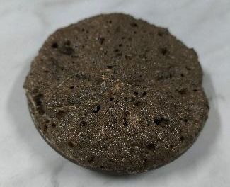
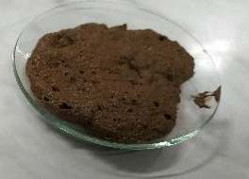
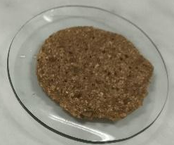
beräkna Andelen organiskt material
3. Mängden bubblor visar mängden organiskt material
Liten = inga bubblor Måttlig = en del bubblor Mycket = många bubblor och/eller skum

Slide 36
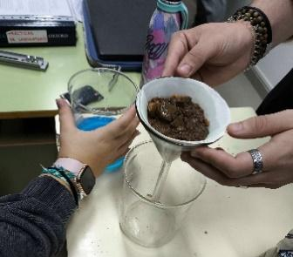
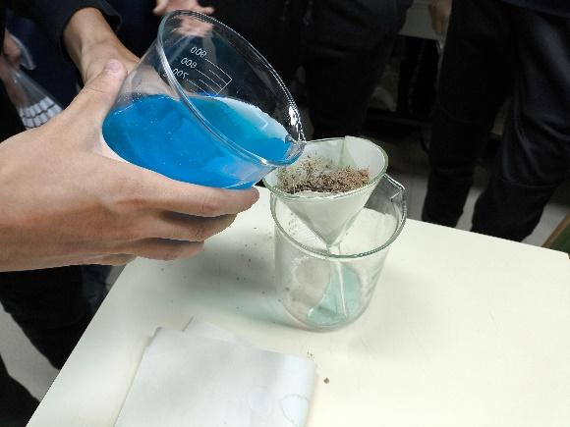
Bindning av Näringsämnen
En annan viktig faktor för att kunna bedöma jordens bördighet är jordens förmåga att binda näringsämnen.
Ta en tratt, en bägare och ett filterpapper.
Vik filterpappret så att det passar i tratten och fyll det med jord.
Häll sedan i en lösning med 100 ml 0,4 M kopparsulfat (CuSO₄).

Slide 37
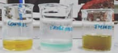
Hur ser lösningen ut?
4. Titta på den filtrerade lösningens färg. Ju mer genomskinlig den är desto bättre kapacitet har jorden att binda näringsämnen. Färgen på lösningen kan variera från den ursprungliga blåa färgen på grund av blandning med andra kemiska ämnen.

Slide 38
Lektion 4
Hur mycket Fukt finns i jorden?
Eleverna undersöker jordens fukthalt genom att väga den. Sedan tas regenerativt jordbruk, med utgångspunkt i två filmer (på engelska), upp. I slutet av passat börjar eleverna fylla in sina resultat i ett digitalt kartverktyg.
Ämne: Geografi
Undervisningstid: 55 min, uppdelat på tre block
Material:
Jordproverna (som torkat sedan föregående lektion)
Digitala kartverktyg:
Google MyMaps
https://www.google.es/maps/
Bing Maps
https://www.bing.com/maps

Slide 39
Lärare: Instruktioner inför lektion 4
BLOCK 1 (10 min):
Varje grupp tar ut sitt prov ur ugnen, låter det svalna och väger det sedan igen. Beräkna jordens fukthalt i % med hjälp av formeln på databladet
BLOCK 2 (15 min):
Gå igenom resultaten från alla mätningar tillsammans. Diskutera om jorden ni undersökt kan sägas bördig eller inte.
Diskutera även vad som kan göras för att upprätthålla och/eller återskapa bördigheten.
Berätta om regenerativt jordbruk och hur det kan vara ett sätt att öka den biologiska mångfalden.
Inbäddat finns två engelska filmer att titta på. I den första videon undersöks tre olika typer av regenerativt jordbruk. I den andra har organisationen NRDC intervjuat 113 odlare som berättar vad regenerativt jordbruk innebär för dem.
BLOCK 3 (30 min):
När experimenten är genomförda och samtliga parametrar för de olika jordproverna har samlats in ska eleverna (i grupper om fyra) fundera över varje jordtyps egenskaper med hjälp av ett interaktivt kartverktyg (t.ex. Google MyMaps eller Bing). Med verktyget kan vi arbeta med georefererad information, bearbeta, analysera och presentera rumsliga data (geografiskt informationssystem, GIS).

Slide 40
Lärare: Instruktioner inför lektion 4
Förbered en karta (i verktyget du väljer) och skapa ett lager som kallas fukt. Varje grupp ska nu sätta en nål vid de koordinater där de tog jordprovet. Där skriver de sedan om fukthalten i deras jord och beskriver den.
Slutligen lägger de till en bild från området. Nålen ska vara röd, gul eller grön beroende på vilken information de har inhämtat
grön = hög fukthalt
gul = medelhög fukthalt
röd = låg fukthalt
Skapa sedan två kartlager till: ett för bindning av näringsämnen och ett för organiskt material.
Processen är den samma för varje lager. Eleverna skapar en ny nål (vid provtagnigsplatsen), väljer färgen som överensstämmer med deras resultat, skriver ned den och kopierar sedan samma beskrivning av jorden och laddar upp sina bilder
Hinner ni inte klart kan ni fortsätta med kartorna under lektion. Då kommer ni även att diskutera resultaten.

Slide 41
Block 1 (10 min) Fundera
Vad kan jordens fukthalt berätta?
Notes:
Svar: b) Den hjälper näringscykeln, bidrar till nedbrytning och förbättrar jordens bördighet

Slide 42
beräkna jordens fukthalt
Ta ut jordprovet ur ugnen, låt det svalna och väg det sedan igen.
Beräkna jordens fukthalt i % med hjälp av formeln på databladet, dvs:
Fukthallt =
= [ (våt jordvikt – torr jordvikt) / (torr jordvikt) ] x 100 =
= _________%

Slide 43
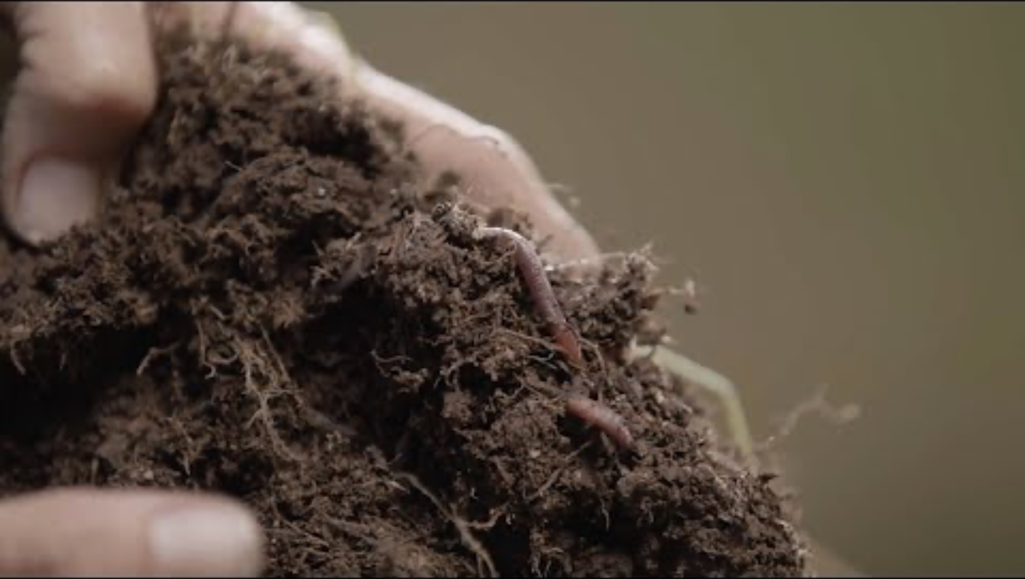
Se filmen: (6:54 min)
https://www.youtube.com/watch?v=_0yn74At4ks

Slide 44
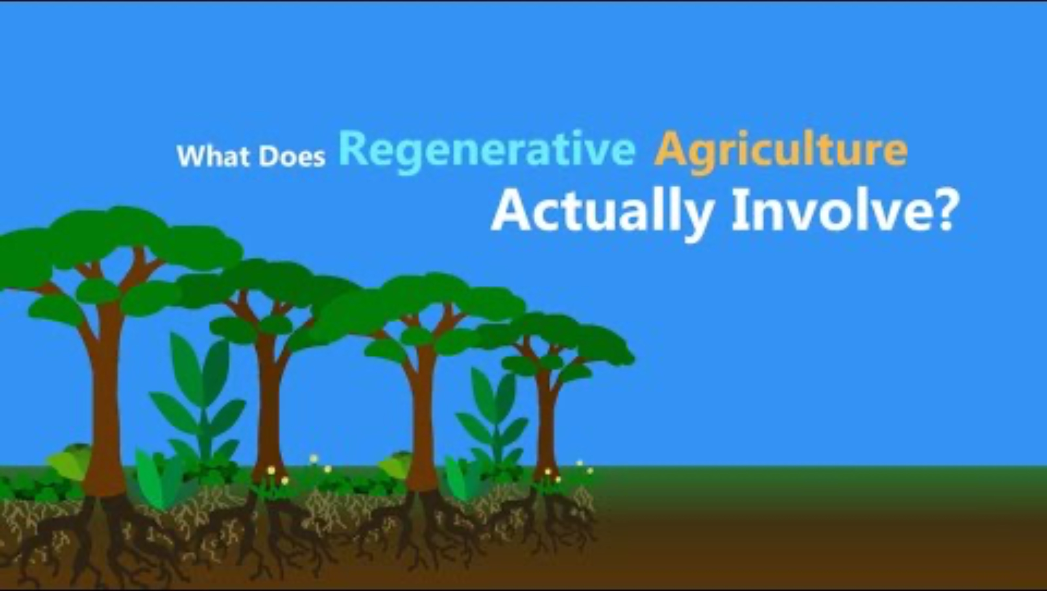
Se filmen: (3:53 min)
https://www.youtube.com/watch?v=fSEtiixgRJI

Slide 45
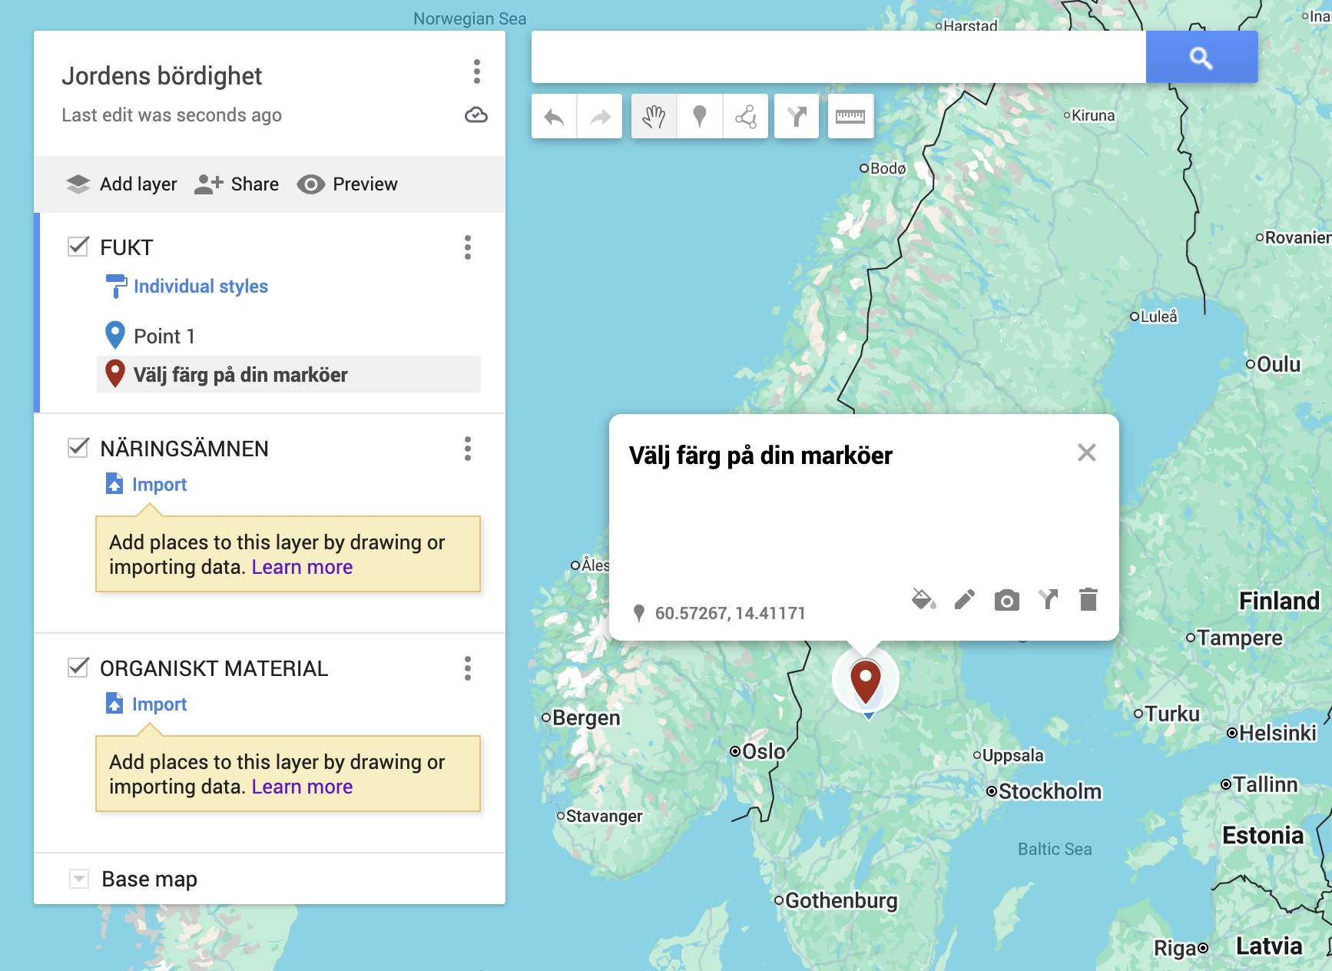
Lägg in resultaten i kartan
Resultaten för FUKT
Se till att ni är i lagret “FUKT”
Sätt en nål vid de koordinater där ni tog jordprovet.
Era resultat avgör vilken färg ni ska ha på kartnålen:
grön = hög fukthalt
gul = medelhög fukthalt
röd = låg fukthalt
Ladda även upp de foton ni tog på platsen.

Slide 46
Resultaten för Näringsämnen
Se till att ni är i lagret “NÄRINGSÄMNEN”
Sätt en nål vid de koordinater där ni tog jordprovet.
Era resultat avgör vilken färg ni ska ha på kartnålen:
grön = hög andel näringsämnen
gul = medelhög andel näringsämnen
röd = låg andel näringsämnen
Ladda även upp de foton ni tog på platsen.

Slide 47
Resultaten för organiskt material
Se till att ni är i lagret “organiskt material”
Sätt en nål vid de koordinater där ni tog jordprovet.
Era resultat avgör vilken färg ni ska ha på kartnålen:
grön = hög andel organiskt material
gul = medelhög andel organiskt material
röd = låg andel organiskt material
Ladda även upp de foton ni tog på platsen.

Slide 48
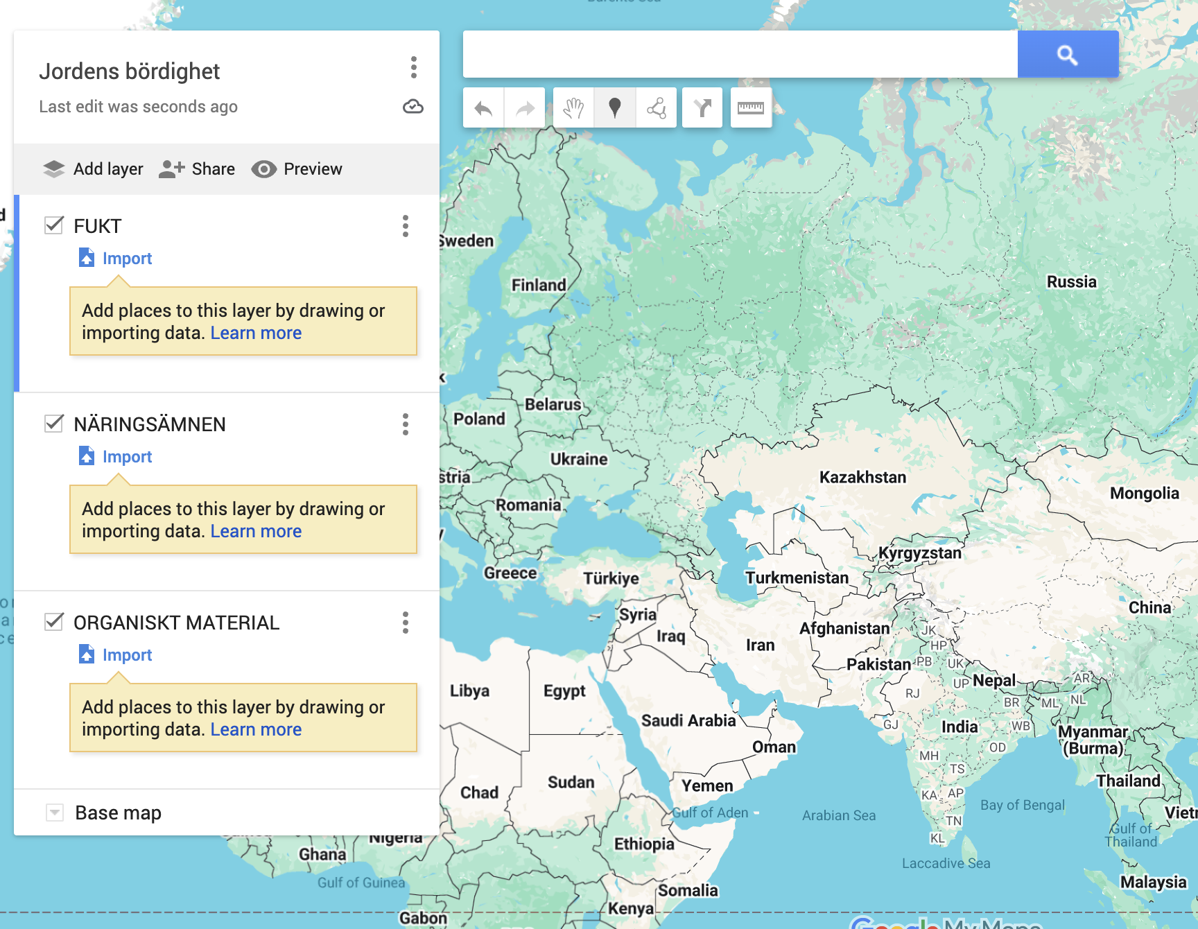
Lektion 5 Vad säger
undersökningarna?
Den sista sessionen kommer att ägnas åt att slutföra införandet av data
och att tolka data från elevgrupperna
Ämne: Geografi
Undervisningstid: 55 min
Material:
Google MyMaps
https://www.google.es/maps/
Bing Maps
https://www.bing.com/maps

Slide 49
Lärare: Instruktioner inför lektion 5
BLOCK 1 (10 min): Fortsätt lägga in resultat i kartan
Slutför den interaktiva gemensamma kartan (vid behov).
BLOCK 2 (15 min): Tolka resultaten
Den sista sessionen kommer att ägnas åt att slutföra införandet av data (vid behov) och att tolka data från elevgrupperna. Genom
en jämförande analys av de prover som undersökts kommer eleverna att nå slutsatser om egenskaperna hos den jord som finns i deras närområden. För att hjälpa eleverna att samordna sina slutsatser kan frågorna från brainstormingen vid det första tillfället användas som utgångspunkt.
Vilka delar består jorden främst av?
Vilken betydelse har organiskt material för jordens bördighet?
Vilken betydelse har jordens biologiska mångfald för ekosystemen?
Hur kan jordbruket påverka jordhälsan och vegetationen som växer på marken?

Slide 50
Lägg in resultaten i kartan
Resultaten för FUKT
Se till att ni är i lagret “FUKT”
Sätt en nål vid de koordinater där ni tog jordprovet.
Era resultat avgör vilken färg ni ska ha på kartnålen
grön = hög fukthalt
gul = medelhög fukthalt
röd = låg fukthalt
Ladda även upp de foton ni tog på platsen

Slide 51
jordens förmåga att binda Näringsämnen
Jordens näringsämnen frigörs från organiskt material och mineraler som vittrar.
Markkolloider består av miokroskopiskt små partiklar av oorganiska lermineraler eller organiska humusämnen som kan binda joner.
Jordens näringshållande förmåga skulle kunna beskirvas som mängder joner (av tex kalium, manesium och fosfat) som markkolloider kan hålla kvar i marken. Jordens näringshållande förmåga ökar ju högre ler- och mullhalt jorden har.

Slide 52
jordens förmåga att binda Näringsämnen
Lerpartiklarna är platta och får därför en stor yta som näringsämnena kan fastna på = bindas till. Till exempel sandpartiklar är istället små och runda, och binder inte alls lika bra.
De organiska markkolloiderna kan istället liknas vid små tvättssvampar med massor av hålrum där jonerna (näringen) kan fastna.
Jordens pH-värde spelar också in.
Källa: Trädgårsdboken om Jord
Notes:
Källa: Trädgårsdboken om Jord

Slide 53
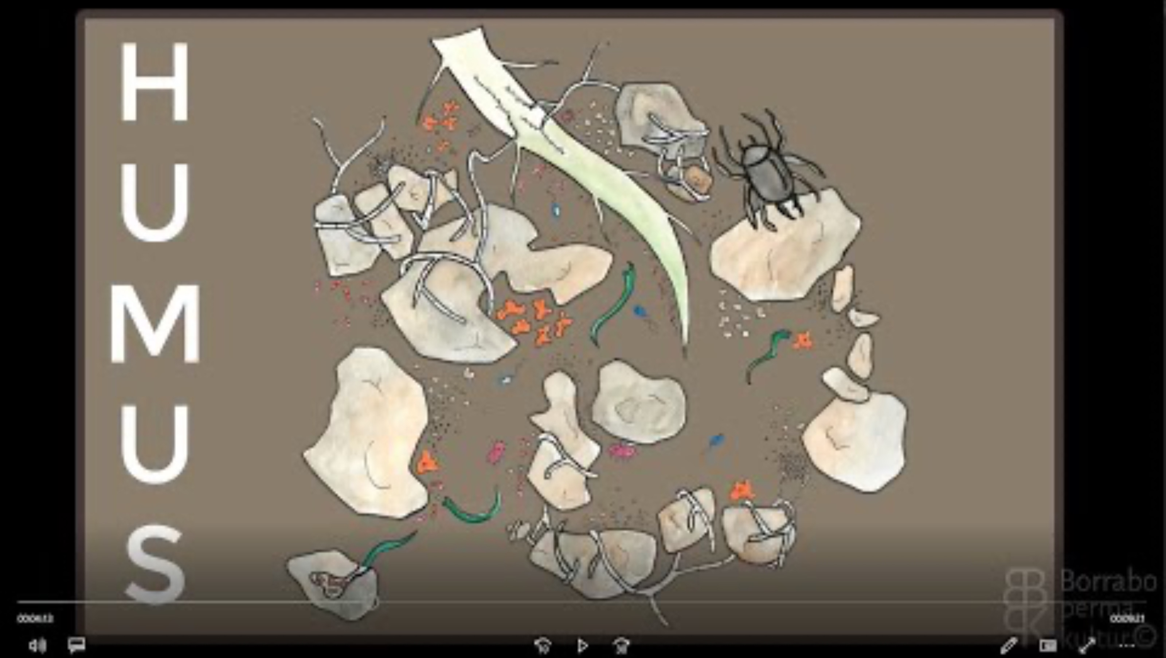
Organiskat material i jorden
En hög andel organiskt material av olika slag är starkt kopplat till en jord med ett myller av liv, vilket i sin tur är starkt kopplat till goda odlingsjordar.
https://www.youtube.com/watch?v=vHC30lqV640
Notes:
Källa: Trädgårsdboken om Jord

Slide 54
BIlagor Material att Skriva ut

Slide 55
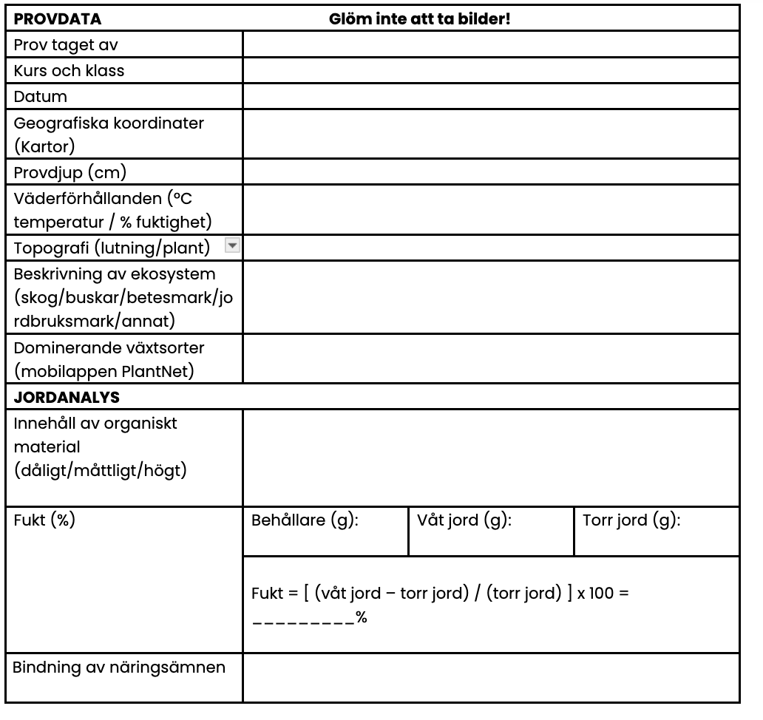

Slide 56
Lärare: Den pedagogiska modellen
I LOESS får eleverna lära sig om jordhälsa med hjälp av integrerad undervisning i STEM-ämnen, som genomförs via Biology Science Curriculum Study (BSCS) 5E Instructional Model från Bybee med kollegor (Bybee et al. 2006) och innovativa pedagogiska metoder (problembaserat lärande, forskningsbaserat lärande, etc).
Läs mer om modellen och lektionsupplägget här:
https://loess-project.eu/wp-content/uploads/2025/03/LOESS-LS-Soil-Detectives-V11.docx
Här finns LOESS learning scenarios samlade: https://loess-project.eu/learning-scenarios/

Slide 57
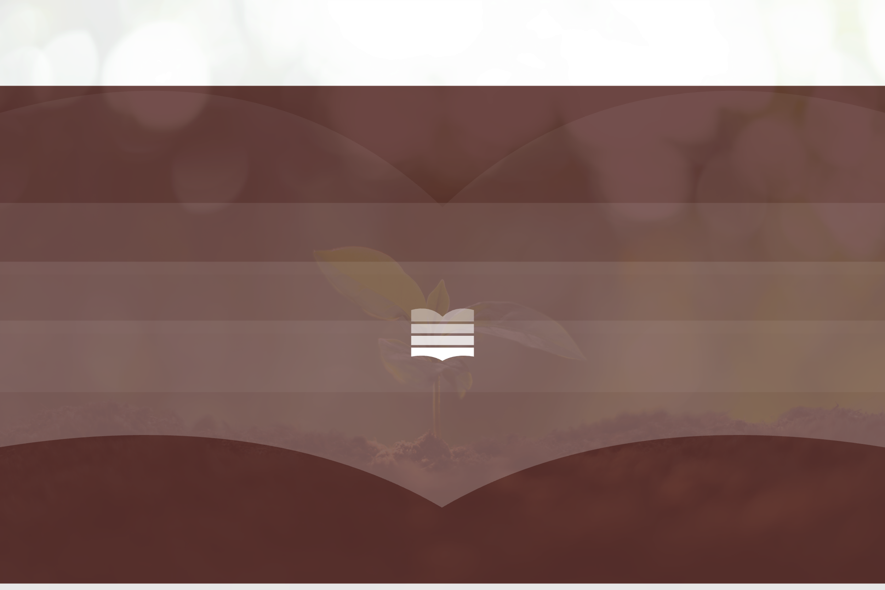
loess-project.eu

